Slide 1
意思決定を科学する 医療経済学の手法で考える政策立案・治療方針
Massachusetts General Hospital
Medical Practice Evaluation Center
小磯 聡
2025年4月 ボストン日本人研究者交流会

Slide 2
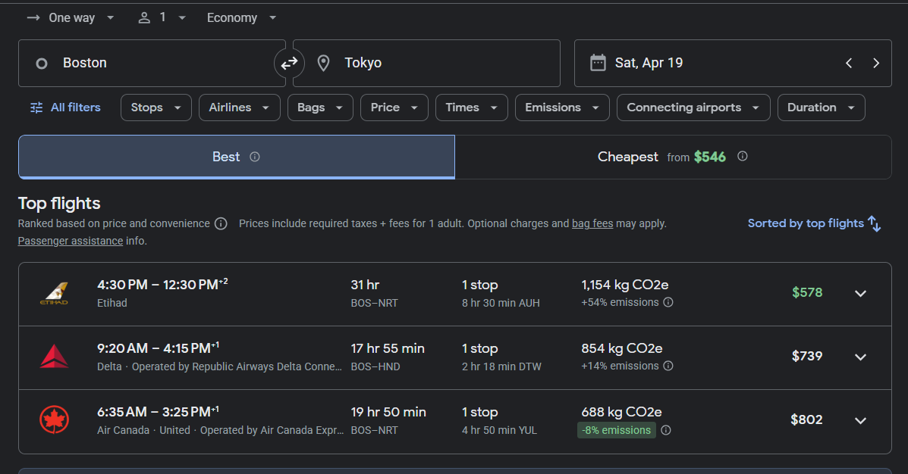
前置き
今日日本に飛ぶとしたら、どのフライトを選びますか？
Notes:
Google Flightで
おススメの便が３つ

Slide 3
前置き
何を考慮してフライトを選びますか？
所要時間
環境負荷
出発時間
到着時間
乗継時間
費用
ブランド
到着地
Notes:
色々と考慮できる要素があると思いますが、

Slide 4
意思決定をする際に何を考慮するか
無意識のうちにメリット・デメリット・不確実性を考慮しているのではないか。実はこれらを考慮して科学的に意思決定を分析する学問分野が存在する
期待されるメリット
利便性、快適さ、機内サービス など
期待されるデメリット
費用、所要時間、乗継の有無と回数 など
期待が裏切られる程度(不確実性)
出発遅延、乗継失敗、フライトキャンセル など
Notes:
無意識のうちに期待される
私自身こういった分野が存在することを現在の職場で働き始めてから、初めて知りました。

Slide 5
本講演の目的
意思決定をどう科学的に分析するか、実際の意思決定に活かせるのかを話す
意思決定科学(Decision Science)の基本的な考え方と枠組を紹介し、分野全体の理解を深めてもらう
効果・費用・不確実性をどのように考慮し、意思決定を科学的に 分析するのか、具体的な事例を通じて示す
参加者の研究や実務において「意思決定を構造化して考える」視点を提供し、新たな発想や気づきに繋げる
Notes:
私個人の研究の話はあまりしない。

Slide 6
アジェンダ
1. 意思決定科学とは何か・どう分析するか
２. 意思決定科学を実際に体験してみる
３. 意思決定科学のユースケース
Notes:
１で定義や分析の流れ
２でもう少し具体的に実際に体験して
３は現実にどこで使われるか
ちなみに、

Slide 7
アジェンダ
1. 意思決定科学とは何か・どう分析するか
２. 意思決定科学を実際に体験してみる
３. 意思決定科学のユースケース

Slide 8
意思決定科学とは何か
①定義・分析
②体験
③ユースケース
効果・費用・不確実性を統合的に分析し、最適な意思決定を支援する学際的手法
複雑な意思決定に係る課題を、効果・費用・不確実性などの要素を考慮して、体系的・定量的に分析する学際的分野
経済学、統計学、心理学、行動科学など多様な分野の手法を統合し、限られたリソースと不確実性の下で最適な選択を導くことを目指す
医療、公共政策、ビジネスなど幅広い領域で活用され、意思決定 プロセスの透明性向上と合意形成を支援する

Slide 9
分析のプロセス
①定義・分析
②体験
③ユースケース
８つのプロセスを例を含めて紹介する。実際にはプロセスが前後することもある
問題の特定・目的の設定
1
アウトカムの設定
２
シミュレーションモデルの設計
３
シミュレーションモデルの選択
４
モデルのインプットの選択
５
複数の選択肢をシミュレーション
６
感度分析・シナリオ分析
７
結果の評価
８
Notes:
例は医療多め

Slide 10
分析のプロセス―①問題の特定・目的の設定
①定義・分析
②体験
③ユースケース
メリット・デメリットが拮抗する問題において最適化したい価値を明確化
問題の特定・目的の設定
複数の選択肢におけるジレンマの存在
新薬(高効果･高額) vs 従来薬(低効果･安価)
早期がん手術(根治可能性･侵襲大) vs 経過観察(負担小･がん進行リスク)
小児ワクチン追加接種(予防効果･副反応) vs 接種見送り(副反応回避･感染リスク)
意思決定の目的を明確にする
メリットを最大化したい
余命を伸ばしたい、QoLを上げたい
デメリットを最小化したい
感染者数を抑えたい、費用を抑えたい
デメリットに対するメリットを最大化したい
かけた費用に対して余命を上げたい
1
アウトカムの設定
２
シミュレーションモデルの選択
３
シミュレーションモデルの設計
４
モデルのインプットの選択
５
複数の選択肢をシミュレーション
６
感度分析・シナリオ分析
７
結果の評価
８
Notes:
意思決定にかかわる問題と目的を設定します
意思決定にかかわる問題とは、複数の選択肢
意思決定した後にどうなりたいのか、目的

Slide 11
分析のプロセス―②アウトカムの設定
①定義・分析
②体験
③ユースケース
目的に応じてメリット(効果:effects)とデメリット(費用:costs)を設定する 医療経済ではQoL×生存年を表すQALYs(質調整生存年)を効果としてよく使用
問題の特定・目的の設定
「質」と「量」の両方を考慮した効果指標
質「効用」＝QoL
「０=死」から「１＝完全な健康状態」で表す
症状を元にした客観的評価ではなく、本人の主観的な感じ方を元にした評価が使われる
質問や実験を通じて効用を測る
量「生存年数」
質×量＝QALYs(質調整生存年)
どれだけ健康で長く生きているかを数値で表せる
1
アウトカムの設定
２
シミュレーションモデルの選択
３
シミュレーションモデルの設計
４
モデルのインプットの選択
５
複数の選択肢をシミュレーション
６
1
効用
１×1年＋0.8×2年＋0.5×2年
＝１＋1.6＋１
＝3.6
感度分析・シナリオ分析
７
結果の評価
８
生存年数
5
Notes:
医療経済ではQALYs(質調整生存年)を効果としてよく使用

Slide 12
分析のプロセス―③シミュレーションモデルの選択
①定義・分析
②体験
③ユースケース
複数の意思決定に係る選択肢の結果をシミュレーションするために、 目的に応じて最適なモデルを選ぶ
問題の特定・目的の設定
タイプ
説明
特徴
1
決定木分析(Decision Tree Analysis)(注)
選択と結果を分岐で可視化
時間軸を考慮しづらい
低
アウトカムの設定
２
シミュレーションモデルの選択
マルコフモデル
(Markov model)
時間経過と状態遷移を表現
経時的に確率が追える事象に向く
集団レベル
３
シミュレーションモデルの設計
複雑さ
４
マイクロ
シミュレーション
(Microsimulation)
個人別の特性を考慮した結果を予測
個人レベル
モデルのインプットの選択
５
複数の選択肢をシミュレーション
離散イベント
シミュレーション
(Discrete Event
Simulation)
イベントごとのタイミングをシミュレーション
一連のプロセスに焦点
個人レベル
６
感度分析・シナリオ分析
７
エージェント
ベースモデル
(Agent-based model)
個人間の相互作用をシミュレーション
「個人」がルールに応じ行動
個人レベル
結果の評価
８
高
(注)機械学習における、目的変数に影響を及ぼしている説明変数を探す手法とは違う！
Notes:
少し唐突に感じられるかもしれませんが、分析においてはシミュレーションモデルを作成することが頻繁にあります。
というのも、問題に直面している状況というのは、
複数の選択肢の全部を実際にやって確かめることができないから悩んでいる状況なので、

Slide 13
分析のプロセス―④シミュレーションモデルの設計
①定義・分析
②体験
③ユースケース
直面している問題の全体像を構造化する
問題の特定・目的の設定
対象となっている問題の構造化
意思決定のタイミング
因果関係
時間関係
どう設計するかで結果が変わってくる
同じ現象でも意思決定者によって問題構造は違う。暗黙知の領域
→意思決定者とモデル構造の擦合わせ
1
アウトカムの設定
２
シミュレーションモデルの選択
３
シミュレーションモデルの設計
４
モデルのインプットの選択
５
複数の選択肢をシミュレーション
６
感度分析・シナリオ分析
７
結果の評価
８

Slide 14
分析のプロセス―③シミュレーションモデルの選択(例)
①定義・分析
②体験
③ユースケース
決定木分析では意思決定を■、確率事象を●、結果を▲で表す
問題の特定・目的の設定
決定木分析の例：重症マラリアの患者に対する診断・治療
1
…意思決定
…確率事象
…結果
アウトカムの設定
２
治療成功
真陽性→治療
回復
シミュレーションモデルの選択
３
治療失敗
検査する
死亡
シミュレーションモデルの設計
４
患者来院
試験的治療
治療成功
モデルのインプットの選択
回復
５
偽陰性
治療失敗
複数の選択肢をシミュレーション
死亡
６
何もしないか無関係の治療
感度分析・シナリオ分析
死亡
７
何もしないか無関係の処置
結果の評価
死亡
８

Slide 15
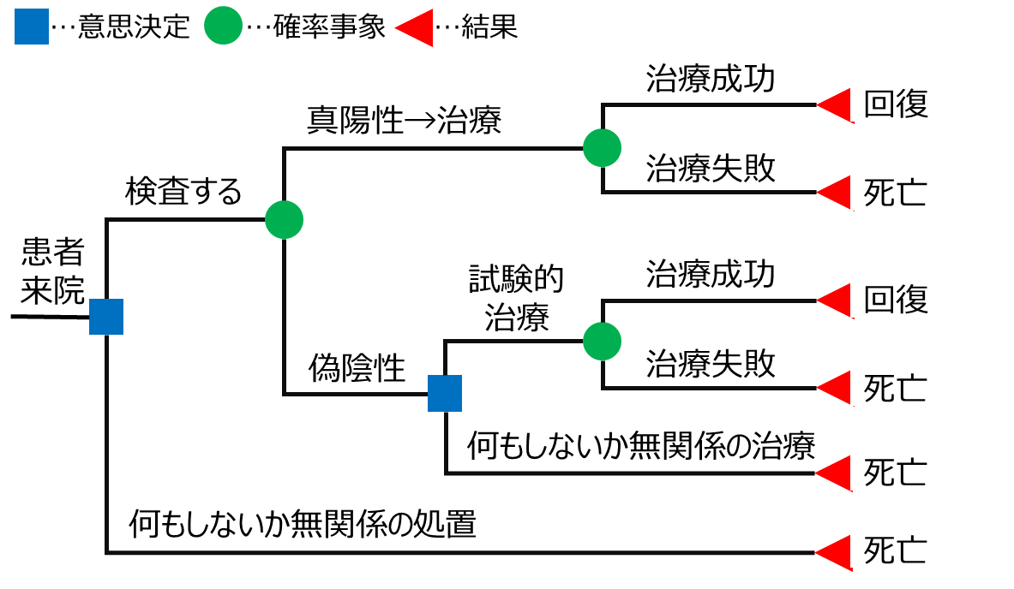
分析のプロセス―④シミュレーションモデルの設計(例)
①定義・分析
②体験
③ユースケース
モデルの構造は意思決定者によって違うかもしれない
問題の特定・目的の設定
決定木分析の例：重症マラリアの患者に対する診断・治療
1
アウトカムの設定
２
シミュレーションモデルの選択
３
シミュレーションモデルの設計
４
モデルのインプットの選択
５
複数の選択肢をシミュレーション
６
感度分析・シナリオ分析
７
結果の評価
試験的治療ではなく、
「二回目の検査」かもしれない
８

Slide 16
分析のプロセス―③シミュレーションモデルの選択(例)
①定義・分析
②体験
③ユースケース
マルコフモデルではモデル化された人口が各状態を時間当たり確率で遷移する
問題の特定・目的の設定
マルコフモデルの例：梅毒の進行モデル(Lee et al. 2023)
1
…病気進行
…検査＆治療した場合
アウトカムの設定
２
初期
神経梅毒
後期
神経梅毒
シミュレーションモデルの選択
３
スタート
シミュレーションモデルの設計
４
第１期
第２期
初期
潜伏期
後期
潜伏期
未治療
第３期
モデルのインプットの選択
５
治療
(後遺症無)
治療
(後遺症有)
複数の選択肢をシミュレーション
６
感度分析・シナリオ分析
７
死亡
結果の評価
８
Lee K et al. Estimation of the Lifetime Quality-Adjusted Life Years (QALYs) Lost Due to Syphilis Acquired in the United States in 2018. CID. 2023;76(3):e810-e819. doi:10.1093/cid/ciac427
Notes:
梅毒は経過が長い病気。

Slide 17
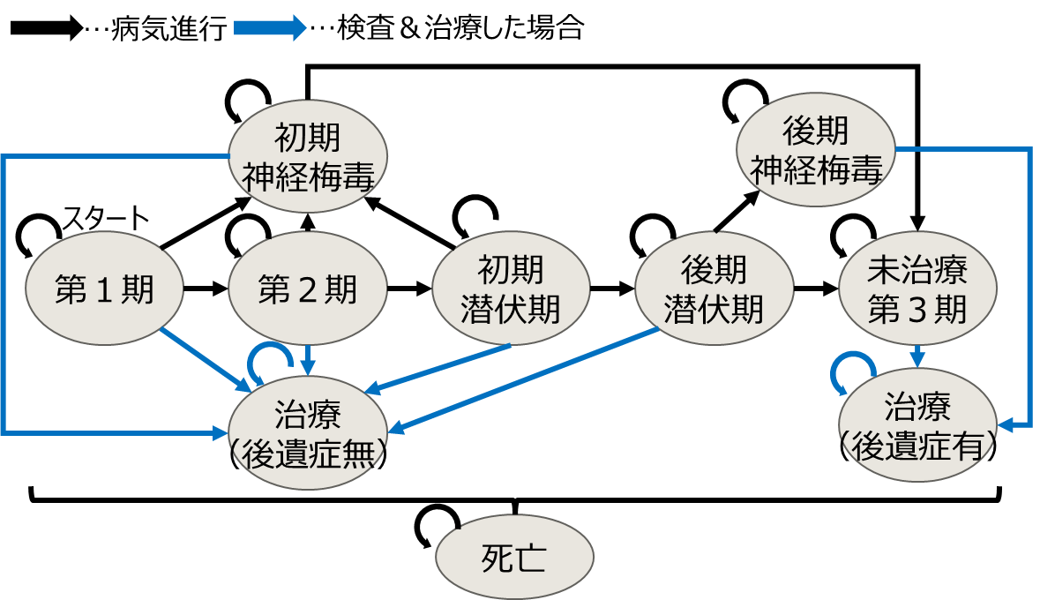
分析のプロセス―④シミュレーションモデルの設計(例)
①定義・分析
②体験
③ユースケース
モデルの構造は意思決定者によって違うかもしれない
問題の特定・目的の設定
梅毒の進行モデル(Lee et al. 2023)
1
アウトカムの設定
２
シミュレーションモデルの選択
３
シミュレーションモデルの設計
４
モデルのインプットの選択
５
複数の選択肢をシミュレーション
６
感度分析・シナリオ分析
７
まとめてもよいかもしれない
結果の評価
８
Lee K et al. Estimation of the Lifetime Quality-Adjusted Life Years (QALYs) Lost Due to Syphilis Acquired in the United States in 2018. CID. 2023;76(3):e810-e819. doi:10.1093/cid/ciac427

Slide 18
分析のプロセス―⑤モデルのインプットの選択
①定義・分析
②体験
③ユースケース
構造化した要素関係やアウトカム指標に関する数値を既存のエビデンスから探す
問題の特定・目的の設定
質の高いエビデンスを探す。ない場合もある
質の高いエビデンスでも不確実性は存在
例:95%信頼区間、四分位範囲→考慮する方法は後程
1
エビデンスに基づく医療におけるエビデンスの質の高さ
(Burns et al. 2011を参考)
アウトカムの設定
２
RCT
メタアナリシス・
システマティックレビュー
シミュレーションモデルの選択
３
シミュレーションモデルの設計
４
非ランダム化比較試験
モデルのインプットの選択
コホート研究・症例対照研究
５
症例報告
複数の選択肢をシミュレーション
６
専門家の意見・動物実験
感度分析・シナリオ分析
７
結果の評価
８
Burns PB et al. The levels of evidence and their role in evidence-based medicine. Plast Reconstr Surg. 2011;128(1):305-310. doi:10.1097/PRS.0b013e318219c171
Notes:
RCT：介入や治療の因果効果を最も信頼性高く評価するための実験的手法

Slide 19
分析のプロセス―⑤モデルのインプットの選択(例)
①定義・分析
②体験
③ユースケース
構造化した要素関係やアウトカム指標に関する数値を既存のエビデンスから探す
問題の特定・目的の設定
梅毒の進行モデル(Lee et al. 2023)
1
パラメータ | 値 | [信頼区間]
第１期の期間(月) | 0.7 | [0.25-1.96]
第２期の期間(月) | 3.6 | [2.16-5.99]
治療後に神経梅毒から回復する月次確率 | 0.18 | [0.12–0.28]
治療が失敗する月次確率 | 0.05 | [0–0.1]
第１期中の効用の減少 | -.006 | [-.004– -.01]
…
など
アウトカムの設定
２
シミュレーションモデルの選択
３
シミュレーションモデルの設計
４
モデルのインプットの選択
５
複数の選択肢をシミュレーション
６
感度分析・シナリオ分析
７
結果の評価
８
Lee K et al. Estimation of the Lifetime Quality-Adjusted Life Years (QALYs) Lost Due to Syphilis Acquired in the United States in 2018. CID. 2023;76(3):e810-e819. doi:10.1093/cid/ciac427

Slide 20
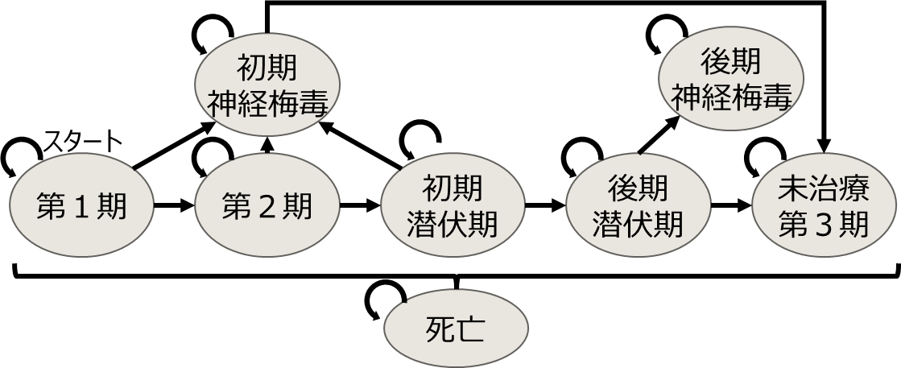
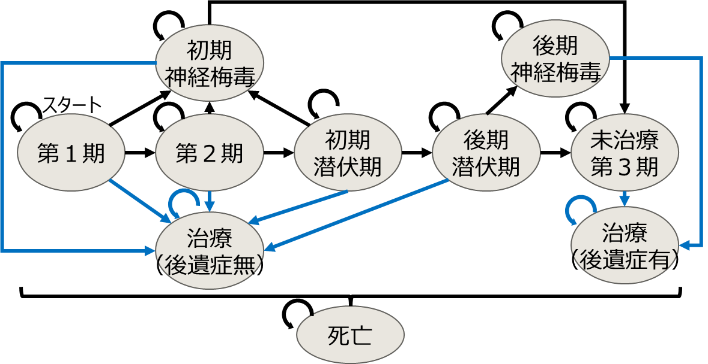
分析のプロセス―⑥複数の選択肢をシミュレーション(例)
①定義・分析
②体験
③ユースケース
意思決定の選択肢をモデル上でシミュレーションする
問題の特定・目的の設定
梅毒の進行モデル(Lee et al. 2023)
1
検査＆治療
しなかった場合
アウトカムの設定
２
シミュレーションモデルの選択
３
シミュレーションモデルの設計
４
モデルのインプットの選択
５
検査＆治療
した場合
複数の選択肢をシミュレーション
６
感度分析・シナリオ分析
７
結果の評価
８
Lee K et al. Estimation of the Lifetime Quality-Adjusted Life Years (QALYs) Lost Due to Syphilis Acquired in the United States in 2018. CID. 2023;76(3):e810-e819. doi:10.1093/cid/ciac427

Slide 21
分析のプロセス―⑦感度分析・シナリオ分析
①定義・分析
②体験
③ユースケース
複数の不確実性を考慮する
問題の特定・目的の設定
不確実性をどう考慮するか
確率的不確実性：実際にやってみないと結果がわからない
シミュレーションする人数を増やす
モデルの不確実性：どんな構造かわからない
複数のモデル構造を試す
パラメータの不確実性：インプットの値が わからない
ありえそうな値の範囲でパラメータを振って試行
1
アウトカムの設定
２
シミュレーションモデルの選択
３
シミュレーションモデルの設計
４
モデルのインプットの選択
５
複数の選択肢をシミュレーション
６
感度分析・シナリオ分析
７
結果の評価
８
Notes:
確率的不確実性：コイントスで実際にコインを投げないと表が出るか裏が出るかわからない
モデルの不確実性：マラリア患者で、偽陰性が出た場合に試験的治療をするのか、２回目の検査をするのか
パラメータの不確実性：各パラメータの値は一義的には決まらない。信頼区間

Slide 22
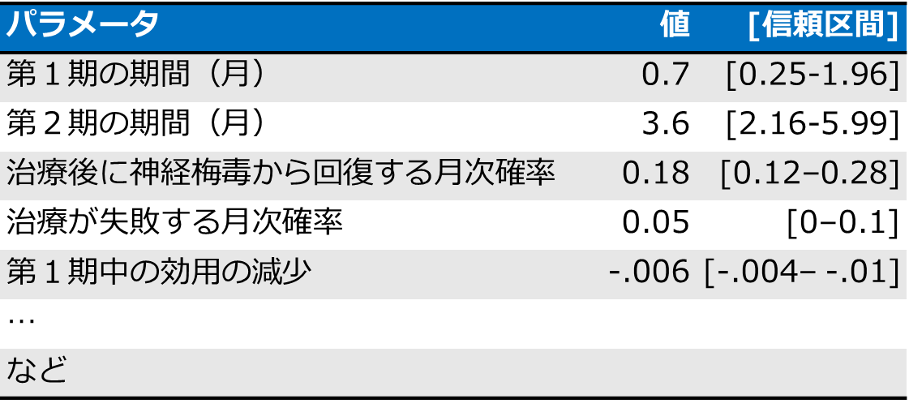
分析のプロセス―⑦感度分析・シナリオ分析(例)
①定義・分析
②体験
③ユースケース
パラメータの不確実性を考慮するために、限界値を試す方法と確率分布から試行する方法がある
問題の特定・目的の設定
パラメータの不確実性を考慮する方法
1
アウトカムの設定
２
シミュレーションモデルの選択
３
シミュレーションモデルの設計
４
モデルのインプットの選択
５
あり得そうな値の限界値を試す
確率分布をつくって試行
複数の選択肢をシミュレーション
確率
６
感度分析・シナリオ分析
７
0.25
0.7
1.96
月
結果の評価
８
アウトカムに幅が出てくる
各試行ごとのアウトカム

Slide 23
分析のプロセス―⑧結果の評価
①定義・分析
②体験
③ユースケース
アウトカムとして出てきた効果と費用のトレードオフを複数の選択肢間で評価。 医療経済では費用対効果分析がよく使われる
問題の特定・目的の設定
効果と費用のトレードオフを評価する(WHO 2003)
費用最小化分析(Cost-minimization analysis)
複数の選択肢の費用を比較。費用が小さいものを選ぶ。選択肢の効果が同程度である必要
費用便益分析(Cost-benefit analysis)
金銭的価値に換算した効果と費用の差を比較。 差(利益)が大きい選択肢を選ぶ。効果を金銭的 価値に換算することが難しくあまり使われない
費用対効果分析(Cot-effectiveness analysis)
複数の選択肢を、効果の増分あたりの費用の増分で比較
1
アウトカムの設定
２
シミュレーションモデルの選択
３
シミュレーションモデルの設計
４
モデルのインプットの選択
５
複数の選択肢をシミュレーション
６
感度分析・シナリオ分析
７
結果の評価
８
WHO. Introduction to Drug Utilization Research. 2003

Slide 24
分析のプロセス―⑧結果の評価
①定義・分析
②体験
③ユースケース
費用対効果分析では、追加効果１単位あたりの追加費用(ICER)が低いものを選ぶ
問題の特定・目的の設定
効果の増分に対し費用の増分が低い方がよい
増分費用効果比(ICER)
=選択肢の効果と費用をプロットした時の傾き
日本では、ICER=500万円以下/QALYが 「費用対効果が良い」とされる
1
アウトカムの設定
２
費用
シミュレーションモデルの選択
３
選択肢B
費用B ー 費用A
シミュレーションモデルの設計
費用B
４
効果B ー 効果A
選択肢A
モデルのインプットの選択
５
費用A
複数の選択肢をシミュレーション
６
効果A
効果B
感度分析・シナリオ分析
効果(QALYs)
７
結果の評価
８

Slide 25
アジェンダ
1. 意思決定科学とは何か・どう分析するか
２. 意思決定科学を実際に体験してみる
３. 意思決定科学のユースケース

Slide 26
フライトの座席クラスを決める
①定義・分析
②体験
③ユースケース
先ほどの東京行きフライトでデルタを選ぶと仮定

Slide 27
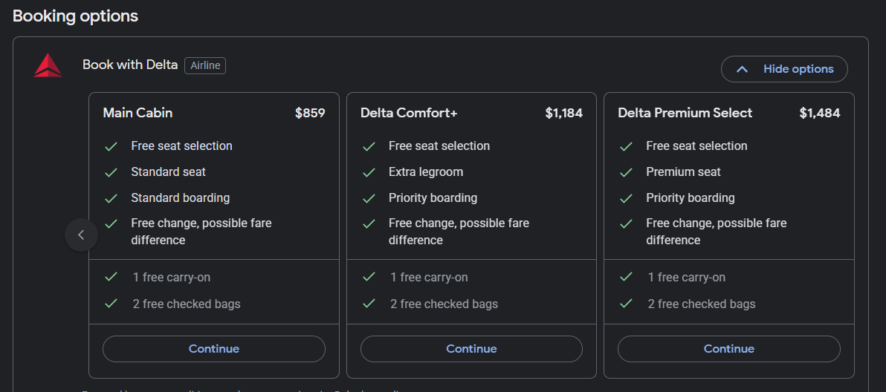
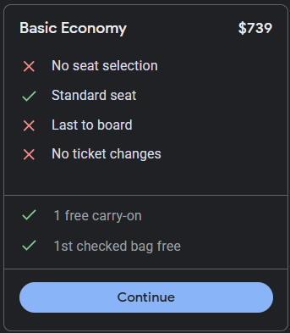
フライトの座席クラスを決める
①定義・分析
②体験
③ユースケース
三種類の座席クラスからどれを選ぶか

Slide 28
フライトの座席クラスを決める
①定義・分析
②体験
③ユースケース
便宜上名前をつける
エコノミー $750
ビジネス $1200
ファーストクラス $1500

Slide 29
フライトの座席クラスを決めるー目的とアウトカム
①定義・分析
②体験
③ユースケース
意思決定に係る問題と目的
18時間のボストンー東京間のフライトで、かけた費用に対し最も快適に過ごせる座席クラスを「エコノミー」「ビジネス」「ファースト」から選びたい
普段なら「エコノミー」を選んでいるが、予算的にどのクラスでも払える
アウトカム
効果：快適度×時間＝Quality Adjusted Hour: QAHという指標を導入
快適度を定義:「０=空便キャンセル」～「１=超快適！極上の空の旅」
費用：フライト代
1QAH(=「超快適！極上の空の旅」体験１時間)に対して$120まで払ってもいい
Notes:
QAHという指標は実在しない。今回限りの発明

Slide 30
フライトの座席クラスを決めるー問題の構造化
①定義・分析
②体験
③ユースケース
…意思決定
…確率事象
…結果
費用($)
快適度
快適な席
1500
1
ファーストクラス
座席を選ぶ
ビジネス
快適な席
1200
1
普通の席
1200
0.8
エコノミー
普通の席
750
0.8
残念な席
750
?

Slide 31
フライトの座席クラスを決めるー効用を測る
①定義・分析
②体験
③ユースケース
飛行機に乗るとごくたまに遭遇する「残念な席」
シートモニターが壊れている(実は解決策はある)
リクライニング倒せない
充電できない など
この「残念な席」の快適度によって意思決定は左右される…はず
「残念な席」の快適度を測る実験をしよう

Slide 32



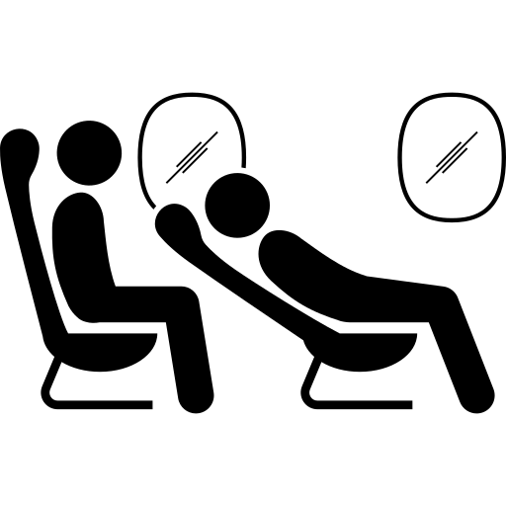



残念な席の快適度を測る
①定義・分析
②体験
③ユースケース
「ある確率Pでファーストクラスに乗れる・飛行機に乗れない」抽選を選ぶことが可能とする。Pを少しずつ変えるので「どちらでもよい」と思ったときに挙手
残念な席
(モニターが壊れている、リクライニング倒せない、
充電できない)
抽選
飛行機に乗れない
ファーストクラス
…
…
100-P％
P％
残念な席でも抽選でもどちらでもよい
Notes:
今からお話するのは想像上のシチュエーションです

Slide 33
残念な席の快適度を測る
①定義・分析
②体験
③ユースケース
「どちらでもよい」と思ったときに挙手
残念な席
(モニターが壊れている、リクライニング倒せない、
充電できない)
抽選
飛行機に乗れない
ファーストクラス
…
…
0％
100％
残念な席でも抽選でもどちらでもよい

Slide 34
残念な席の快適度を測る
①定義・分析
②体験
③ユースケース
「どちらでもよい」と思ったときに挙手
残念な席
(モニターが壊れている、リクライニング倒せない、
充電できない)
抽選
飛行機に乗れない
ファーストクラス
…
…
10％
90％
残念な席でも抽選でもどちらでもよい

Slide 35
残念な席の快適度を測る
①定義・分析
②体験
③ユースケース
「どちらでもよい」と思ったときに挙手
残念な席
(モニターが壊れている、リクライニング倒せない、
充電できない)
抽選
飛行機に乗れない
ファーストクラス
…
…
20％
80％
残念な席でも抽選でもどちらでもよい

Slide 36
残念な席の快適度を測る
①定義・分析
②体験
③ユースケース
「どちらでもよい」と思ったときに挙手
残念な席
(モニターが壊れている、リクライニング倒せない、
充電できない)
抽選
飛行機に乗れない
ファーストクラス
…
…
30％
70％
残念な席でも抽選でもどちらでもよい

Slide 37
残念な席の快適度を測る
①定義・分析
②体験
③ユースケース
「どちらでもよい」と思ったときに挙手
残念な席
(モニターが壊れている、リクライニング倒せない、
充電できない)
抽選
飛行機に乗れない
ファーストクラス
…
…
40％
60％
残念な席でも抽選でもどちらでもよい

Slide 38
残念な席の快適度を測る
①定義・分析
②体験
③ユースケース
「どちらでもよい」と思ったときに挙手
残念な席
(モニターが壊れている、リクライニング倒せない、
充電できない)
抽選
飛行機に乗れない
ファーストクラス
…
…
50％
50％
残念な席でも抽選でもどちらでもよい

Slide 39
残念な席の快適度を測る
①定義・分析
②体験
③ユースケース
「どちらでもよい」と思ったときに挙手
残念な席
(モニターが壊れている、リクライニング倒せない、
充電できない)
抽選
飛行機に乗れない
ファーストクラス
…
…
60％
40％
残念な席でも抽選でもどちらでもよい

Slide 40
残念な席の快適度を測る
①定義・分析
②体験
③ユースケース
「どちらでもよい」と思ったときに挙手
残念な席
(モニターが壊れている、リクライニング倒せない、
充電できない)
抽選
飛行機に乗れない
ファーストクラス
…
…
70％
30％
残念な席でも抽選でもどちらでもよい

Slide 41
残念な席の快適度を測る
①定義・分析
②体験
③ユースケース
「どちらでもよい」と思ったときに挙手
残念な席
(モニターが壊れている、リクライニング倒せない、
充電できない)
抽選
飛行機に乗れない
ファーストクラス
…
…
80％
20％
残念な席でも抽選でもどちらでもよい

Slide 42
残念な席の快適度を測る
①定義・分析
②体験
③ユースケース
「どちらでもよい」と思ったときに挙手
残念な席
(モニターが壊れている、リクライニング倒せない、
充電できない)
抽選
飛行機に乗れない
ファーストクラス
…
…
90％
10％
残念な席でも抽選でもどちらでもよい

Slide 43
残念な席の快適度を測る
①定義・分析
②体験
③ユースケース
「どちらでもよい」と思ったときに挙手
残念な席
(モニターが壊れている、リクライニング倒せない、
充電できない)
抽選
飛行機に乗れない
ファーストクラス
…
…
100％
0％
残念な席でも抽選でもどちらでもよい

Slide 44
残念な席の快適度を測る
①定義・分析
②体験
③ユースケース
「どちらでもよい」を選んだ時、残念な席の効用と抽選の期待値効用が一致する。 Standard Gamble Methodという
残念な席
(モニターが壊れている、リクライニング倒せない、
充電できない)
抽選
飛行機に乗れない
ファーストクラス
…
…
100-P％
P％
残念な席の快適度 × 100%
0 × (100-P%)
1 × P%
=
＋
Notes:
医療の場合でも同じこと

Slide 45
フライトの座席クラスを決めるーインプットをあてはめる
①定義・分析
②体験
③ユースケース
これらの数値が得られたと仮定
…意思決定
…確率事象
…結果
費用($)
快適度
快適な席
1500
1
ファーストクラス
80%
座席を選ぶ
ビジネス
快適な席
1200
1
20%
普通の席
1200
0.8
70%
エコノミー
普通の席
750
0.8
30%
残念な席
750
0.5

Slide 46
フライトの座席クラスを決めるーシミュレーション実施
①定義・分析
②体験
③ユースケース
費用と快適度の期待値を求める
…意思決定
…確率事象
…結果
費用($)
快適度
期待費用($)
期待快適度
快適な席
1500
1
1500
1
ファーストクラス
80%
座席を選ぶ
ビジネス
快適な席
1200
1
960
0.8
20%
普通の席
1200
0.8
240
0.16
70%
エコノミー
普通の席
750
0.8
525
0.8
30%
残念な席
750
0.5
225
0.15

Slide 47
フライトの座席クラスを決めるーシミュレーション実施
①定義・分析
②体験
③ユースケース
期待値から各座席クラスのQAHを求める
…意思決定
…確率事象
…結果
費用($)
快適度
期待費用($)
期待快適度
QAH
快適な席
1500
1
1500
1
18
ファーストクラス
18h
座席を選ぶ
80%
ビジネス
快適な席
1200
1
960
0.8
20%
普通の席
1200
0.8
240
0.16
1200
0.96
17.28
70%
エコノミー
普通の席
750
0.8
525
0.56
30%
残念な席
750
0.5
225
0.15
750
0.71
12.78

Slide 48
フライトの座席クラスを決めるー結果を評価する
①定義・分析
②体験
③ユースケース
1QAHに対して$120払ってもいいならエコノミーからビジネスに変えてもよい
座席クラス | 費用($) | QAH | ICER($/QAH)
エコノミー | 750 | 12.78 | -
ビジネス | 1200 | 17.28 | 100
ファーストクラス | 1500 | 18.00 | 144

Slide 49
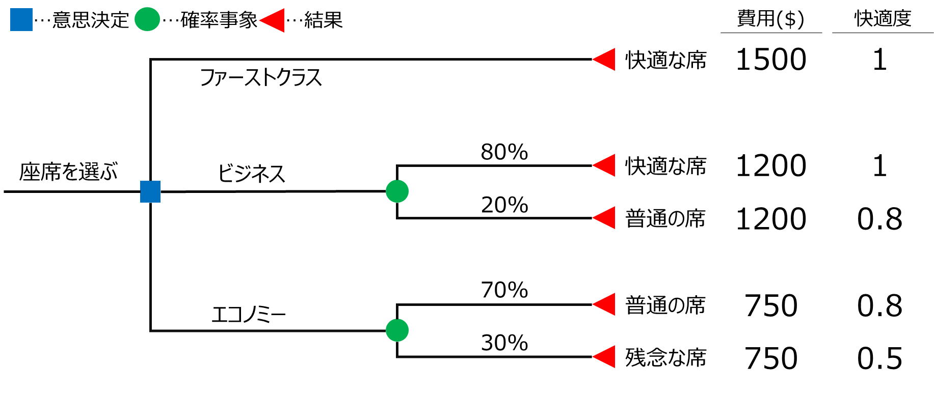
フライトの座席クラスを決めるー感度分析①
①定義・分析
②体験
③ユースケース
「残念な席」の快適度とビジネスクラスの費用によって、最も費用対効果が高い 座席クラスが変わるのでは
$1000~2000
0.3~1

Slide 50
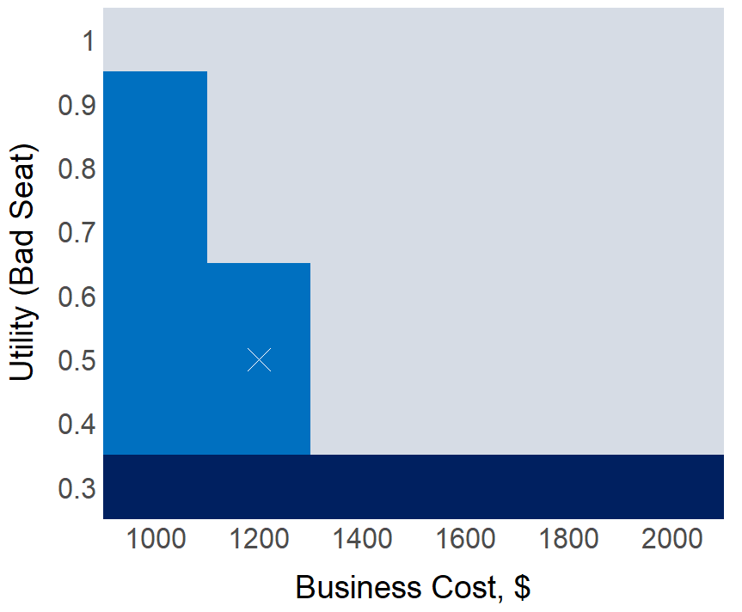
フライトの座席クラスを決めるー感度分析①
①定義・分析
②体験
③ユースケース
「残念な席」の快適度とビジネスクラスの費用によって最も費用対効果が高い 座席クラスが変わる
…エコノミー
…ビジネス
…ファースト
「残念な席」の快適度が低い場合
ビジネスの費用に関わらず ファーストクラスに乗るべし
「残念な席」の快適度が悪くなく、かつビジネスの費用が低い場合
ビジネスクラスに乗るべし
それ以外
エコノミークラスに乗るべし
残念な席の快適度
ビジネスの費用($)
Notes:
このグラフの見方

Slide 51
アジェンダ
1. 意思決定科学とは何か・どう分析するか
２. 意思決定科学を実際に体験してみる
３. 意思決定科学のユースケース
Notes:
では、この意思決定科学が世の中でどう使われているか３つの分野におけるユースケースをお話します

Slide 52
医療におけるユースケース
①定義・分析
②体験
③ユースケース
国レベルの検査・治療ガイドラインの策定・更新に寄与した事例
年齢別大腸がん検査のガイドライン(US Preventive Services Task Force 2021)
米国予防医学専門委員会(US Preventive Services Task Force)
一次診療における疾病予防のための検診や介入について、科学的根拠に基づいたガイドラインを示す、独立した専門家委員会
大腸がん検査ガイドラインの更新にあたり、複数の検査開始年齢と検査方法の選択肢における、延命効果・予防可能な大腸がんの件数・大腸がんによる死亡回避数をシミュレーションによって評価することに
CISNET(Cancer Intervention and Surveillance Modeling Network:米・欧・豪の 意思決定科学者・疫学者・医療経済学者などから構成されるコンソーシアム)に委託
システマティックレビューの知見も踏まえて、年齢別の検査ガイドラインを作成
US Preventive Services Task Force. Screening for Colorectal Cancer: US Preventive Services Task Force Recommendation Statement. JAMA. 2021;325(19):1965–1977. doi:10.1001/jama.2021.6238
Notes:
医療におけるユースケースです。
個別具体の治療や病気に使えるというのはお分かりいただけたと思いますが、

Slide 53
医療におけるユースケース
①定義・分析
②体験
③ユースケース
国レベルの検査・治療ガイドラインの策定・更新に寄与した事例
COVID-19ブースターガイドライン(Roper et al. 2024)
予防接種実施に関する諮問委員会(Advisory Committee on Immunization Practices)
CDC内に設置された委員会であり、米国民に対するワクチン接種に関する助言を実施
2024-2025年シーズンのブースター接種の推奨対象者を特定する分析を実施
ミシガン大学と共同で、ブースター２回・ブースター１回・ブースター未接種の場合の、臨床効果(感染者数・入院件数・死亡数・副反応件数)と費用を シミュレーションし費用対効果分析を実施
各地病院やMedicareデータベースを使ったワクチン有効性の分析、文献 レビューに基づく安全性分析も加味し、高齢者の2024–2025ブースター接種を推奨
Roper LE, Godfrey M, Link-Gelles R, et al. Use of Additional Doses of 2024–2025 COVID-19 Vaccine for Adults Aged ≥65 Years and Persons Aged ≥6 Months with Moderate or Severe Immunocompromise: Recommendations of the Advisory Committee on Immunization Practices—United States, 2024. MMWR Morb Mortal Wkly Rep 2024;73:1118–1123. DOI: http://dx.doi.org/10.15585/mmwr.mm7349a2
Notes:
ACIPの助言が正式に採用されると、CDCやHHSの正式なワクチンのレコメンデーションになります。

Slide 54

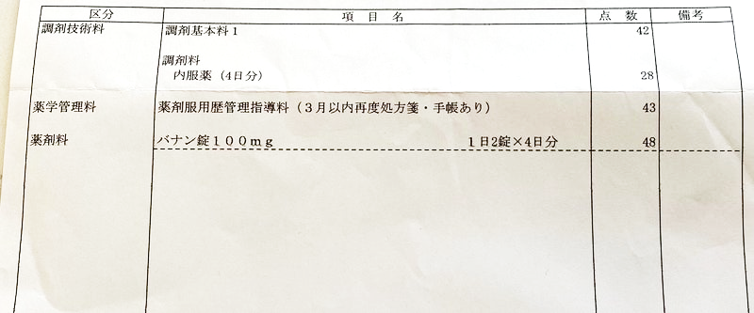



医療保険制度におけるユースケース
①定義・分析
②体験
③ユースケース
日本の保険診療で使用される医薬品の価格は厚生労働省が決定し、定期的に 見直されている
薬価基準収載品目リスト
調剤明細書の例
アメブロ：処方箋の薬、同じ薬でもコストコの調剤薬局が激安 | 栄養士ママそっち～の簡単美味しいサイクル献立 https://ameblo.jp/socchidiary/entry-12687858014.html
Notes:
日本との関係、また意思決定科学が歴史的に使われてきた分野として

Slide 55
医療保険制度におけるユースケース
①定義・分析
②体験
③ユースケース
2019年度より一部の医薬品・医療機器を対象に、保険収載後の価格調整のために費用対効果分析が活用されている
プロセス (厚労省2024を参考)
ポイント
医薬品・医療機器が保険収載
高齢化に伴う医療費の上昇に伴い2019年度より 費用対効果評価制度が導入
市場規模が大きい、または著しく単価が高い製品に限り実施
企業の評価をC2H(国立保健医療科学院)が医療経済学者や臨床専門家らと共に検証・再分析
総合的評価を経て、費用対効果の低い品目(500万円以上/QALY)は価格を引下・医療費削減に繋がる品目は価格を引上
課題：評価できる人材が不足しており現時点で評価できる件数は10±製品/年。人材育成が必要
中医協が費用対効果評価対象になるか選定
製薬企業・医療機器メーカーによる分析
C2Hが医療経済学者や臨床専門家とともに分析
総合的評価
価格決定後に価格調整
令和６年度診療報酬改定の概要「費用対効果評価制度」厚生労働省保健局医療課
C2H 国立保健医療科学院・保健医療経済評価研究センター
Notes:
中央社会保険医療協議会とは、健康保険制度や診療報酬の改定などについて審議する厚労省の諮問機関

Slide 56


研究におけるユースケース
①定義・分析
②体験
③ユースケース
研究者と研究資金提供者は限られた予算に直面している。費用対効果が高い追加研究を計画することが可能
ある病気に対する治療A・治療Bのどちらが優れているのか既存の研究では有意差が見られない。AとBを比較する介入研究や 観察研究をするべきか？

Slide 57
研究におけるユースケース
①定義・分析
②体験
③ユースケース
研究者や研究資金提供者が直面する意思決定に係る問いに対し、既存の情報からモデルを作成。問題となるパラメータの不確実性がなくなった時の価値を推定
ある病気に対する治療A・治療Bのどちらが優れているのか既存の研究では有意差が見られない。AとBを比較する介入研究や 観察研究をするべきか？
既存データ
確率
95％CI含む有効性
治療費用
治療による効用
新しい研究にかけてもよい費用 など
0.5
1
1.5
Bと比べたAの有効性
モデル作成～
何回も確率試行
情報を無限に集めて、有効性の数値が完全にわかった(不確実性ゼロ)時に期待される価値がわかる
→追加研究を行うべきかの指標に
Notes:
問の対象になっているパラメータというのは

Slide 58
研究におけるユースケース
①定義・分析
②体験
③ユースケース
追加研究において、得られうる情報の価値が高くなるようなサンプル数を推定することができる
追加研究の意義があるとなった場合、問：全数調査は不可能。どのくらいのサンプル数を確保すればよいのか
モデル上で色々な サンプル数を試す
追加
期待価値
サンプル数×追加価値/サンプル
＞そのサンプル数の研究費用
なら追加研究を実施すべき
10
100
1,000
追加サンプル数
特定のサンプルサイズの研究から得られる追加情報の期待価値がわかる
Notes:
一サンプルあたりの追加期待価値

Slide 59
研究におけるユースケース
①定義・分析
②体験
③ユースケース
試験的に行った研究のデータから、更に追加の研究をした際の情報の価値を推定することができる
とりあえず100人のデータを
集めたけれど、まだ研究を続けるべきなのか？
不確実性が少し減った新規データで再度モデルを回す
新規データ
新しく得られたデータ
確率
0.5
1
1.5
Bと比べたAの有効性
更に追加で研究をした時の追加情報の期待価値がわかる
情報の価値分析
(Value of Information
analysis; VOI)

Slide 60
研究におけるユースケース
①定義・分析
②体験
③ユースケース
英国の国民保健サービス(NHS)で実施された情報の価値分析の事例
外科手術後の感染抑制を目的とした被覆材比較RCT(Reeves et al. 2019)
手術後の感染抑制のために「単純な被覆材」「医療用接着剤を用いた被覆」 「被覆なし」のどれが効果的かを調べる大規模RCTをすべきか
Phase A:メタアナリシスから得られた各被覆材選択時の術後感染抑制効果・被覆の費用・感染の費用・感染時の効用を元にモデルを作成
「医療用接着剤」か「被覆なし」のどちらかが費用対効果が高いという結果に
術後感染抑制効果の値の不確実性をなくすと￡222/傷→￡23億/人口の追加価値
Phase B:約400人での試験的RCTを実施した結果でモデルを再計算
「医療用接着剤」が最も費用対効果が高い確率が高い
術後感染抑制効果の値の不確実性をなくすと￡177/傷→￡18億/人口の追加価値
Reeves BC, Rooshenas L, Macefield RC, et al. Three wound-dressing strategies to reduce surgical site infection after abdominal surgery: the Bluebelle feasibility study and pilot RCT. Health Technol Assess. 2019;23(39):1-166. doi:10.3310/hta23390

Slide 61
課題
意思決定科学はあくまでも意思決定を支援するツールに過ぎない
モデルの前提や分析範囲が結果に影響を与える
モデルの前提条件、スコープ、パラメータの取り方によって、結果は大きく左右され得る
個別具体の結果―「○○は費用対効果がある」といった結論―でなく、「○○が費用対効果を示すのは、△△や■■といった条件下である」といった前提や文脈に注目すべき
または、少し違う前提で実施した分析を比較し、それらの結果が類似している場合、結果の頑健性を示す手がかりとなる
効用は主観的かつ多様である
ある人にとって効用0.8と感じる状態は、別の人にとっては0.4と感じられるかもしれない
効用評価は個人の価値観や経験に依存しており、本質的に主観的である
代表値を使用して報告される学術論文は、あくまでも意思決定支援のための参考であり、 決して意思決定そのものを代替するものではない
Notes:
そろそろまとめ

Slide 62
課題
意思決定科学はあくまでも意思決定を支援するツールに過ぎない
効用尺度の測定には根本的な問題がある
効用値は通常０〜１の範囲で定義され、連続的に表現される
しかし一度「0(＝死)」に到達すると、そこから上昇することは現実的には不可能
効用０を経験した人は効用測定に参加できないため、効用測定には構造的な限界がある
費用対効果分析の適用範囲を拡大するには現状では限界がある
医療
現在、日本では主に薬価や医療機器の価格調整に使われているが、医療行為にまで適用範囲を広げることは、現行制度のもとでは難しいと考えられる
費用対効果分析の結果によって価格が上昇する可能性も理論上はあるものの、実際には価格抑制の方向に働く影響の方が大きいと見られる
日本の多くの病院が経営難に直面している現状において、費用対効果分析を単独で推進すると、診療報酬が収入源となっている病院経営を更に圧迫する恐れがある。病院経営の改善に向けた、別の制度的アプローチや支援策を共に進めることが不可欠

Slide 63
課題
意思決定科学はあくまでも意思決定を支援するツールに過ぎない
費用対効果分析の適用範囲を拡大するには現状では限界がある
研究
基礎研究や社会実装まで時間がかかる分野では情報の価値分析を適用しづらい。基礎研究や創薬初期段階などでは実装までに長いタイムラグがあり、不確実性が大きく推計精度も低下
経済的採算性だけで評価すべきではない研究もある。稀少疾患や難病など対象人口が小さい場合は情報の価値分析での評価が過小になると思われる。また、純粋な科学の発展のために行う研究も経済的合理性がなくても行うべきではないか

Slide 64
まとめ
意思決定科学は、効果・費用・不確実性を定量的に整理し、最適な選択肢を導くための学際的な手法
医療分野では、検診ガイドラインの策定や薬価の見直しなど、政策の意思決定の補助として活用されている
分析の結果は唯一の正解ではなく「どの条件下で、どの選択が合理的か」を整理したもの。意思決定の対話や合意形成を支援するための「道具」として使うことが重要

Slide 65
ご清聴ありがとう ございました
Notes:
本講演の練習に付き合ってくださった方に、この場を借りてお礼を申し上げたいと思います。
今後もこの分野で研究を続けていくので、ご関心やご相談がありましたら、
お気軽にご連絡いただけますと幸いです。

